Slide 1

EQUIPO 1
Integrantes:
Bisurgi Santiago
Torrado Santiago
Miñones Guadalupe
Notes:
Cada grupo deberá completarlo con su información.

Slide 2
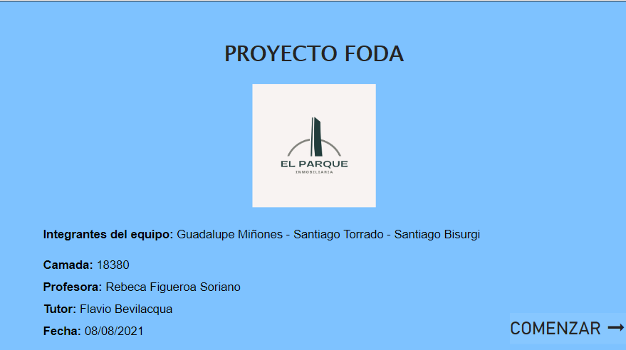
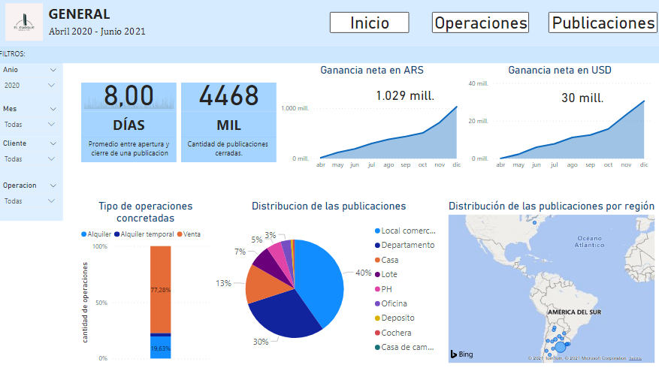
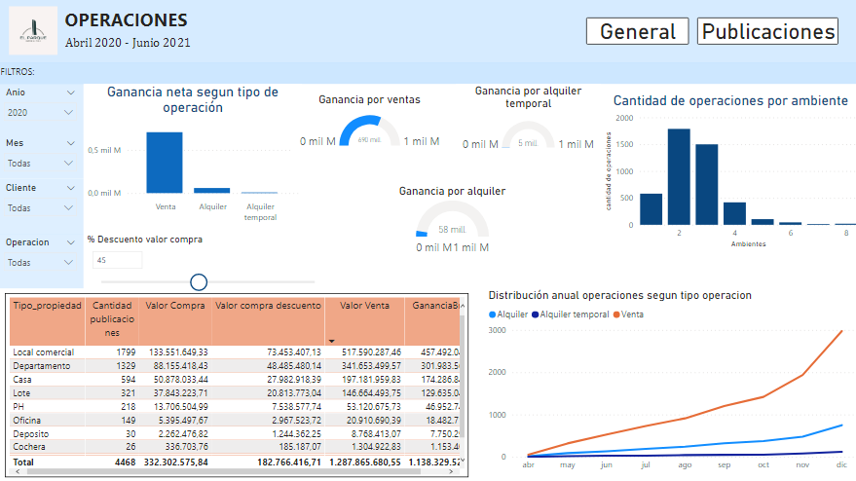
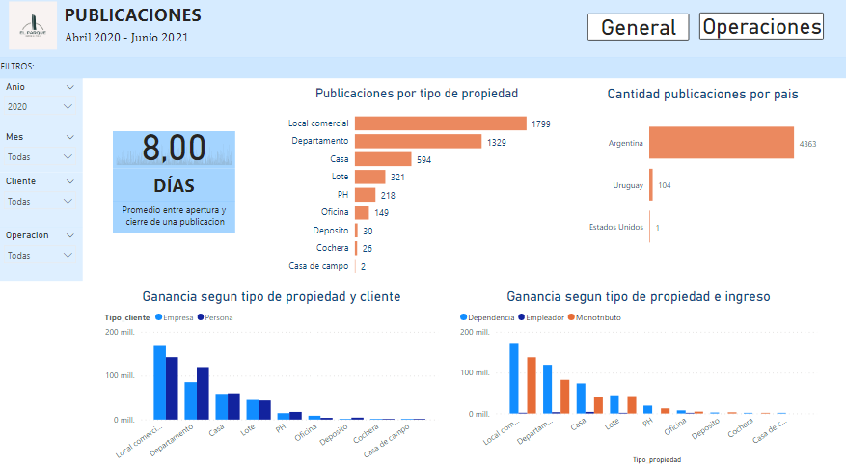

Proyecto FODA
Temática/Modelo de negocio: Inmobiliaria “El Parque”
Objetivo del tablero: representación gráfica de los datos para futura elaboración de análisis FODA y toma de decisiones.
Nivel de aplicación de data analytics: Táctico
Miniaturas de las solapas del dashboard.

